Slide 1

Samedi 3 février 2018,
Version modifiée par
Mme Martin professeur-documentaliste

Slide 2
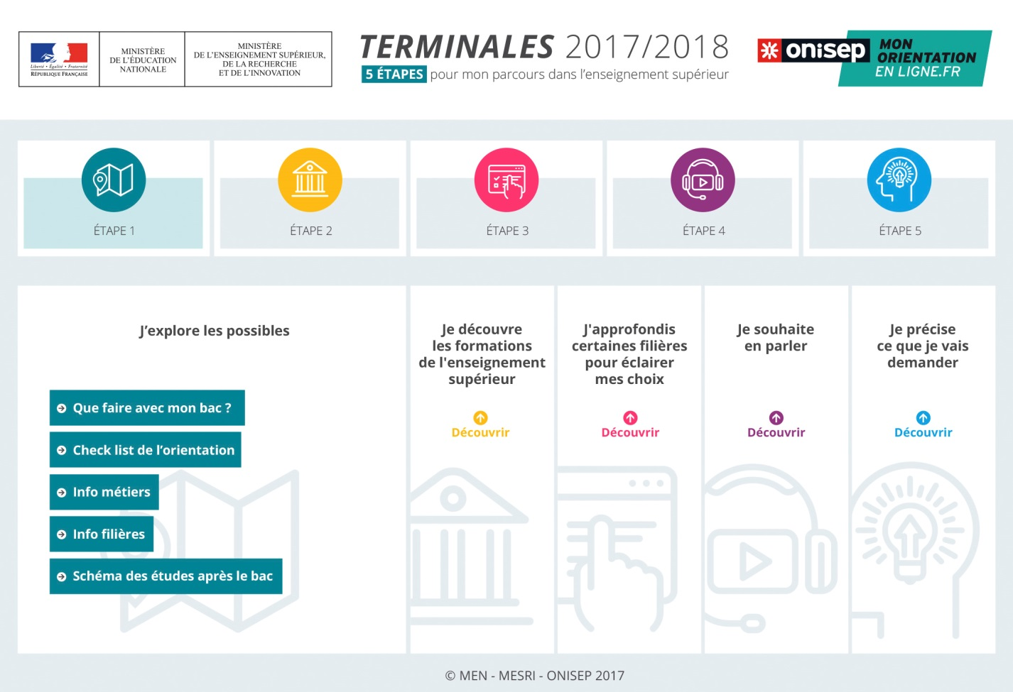

L’accompagnement pour élaborer son projet d’orientation
Accompagnement à l’orientation dès le 1er trimestre
www.terminales2017-2018.fr : un espace en ligne dédié
  Découvrir les filières de formation de l’enseignement supérieur
  Comprendre le contenu des formations, les connaissances et compétences attendues
  Découvrir des métiers et les parcours jusqu’à l’insertion professionnelle
  Connaître les caractéristiques des filières les plus demandées (STAPS, Droit, Psychologie, PACES…) et les opportunités des filières d’avenir
  Échanger par chat, mail ou téléphone avec des conseillers et des étudiants
La maîtrise d’œuvre recommande de s’informer sur les sites officiels autant que faire se peut

Slide 3
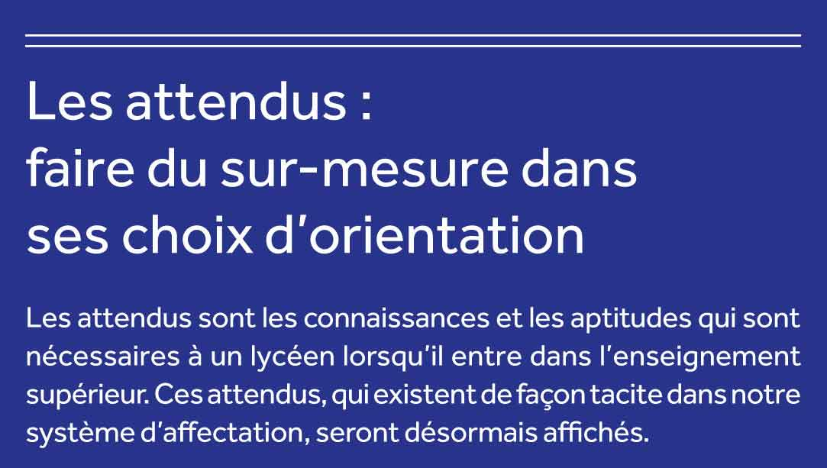
consolider son projet d’orientation sur Parcoursup.fr
A partir du 22 janvier
Une plateforme qui indique les attendus pour réussir dans les formations choisies
  Pour chaque formation :
  Affichage des connaissances fondamentales et compétences nécessaires à la réussite
  Des attendus définis à l’échelle nationale par le ministère en charge de l’enseignement supérieur et auxquels peuvent s’ajouter des spécificités précisées par les établissements

Slide 4
Formuler ses vœux sur parcoursup.fr
Saisie des vœux
du 22 janvier
au 13 mars
    La très grande majorité des établissements d’enseignement supérieur sont proposés dans parcoursup.fr
    Certaines formations sont proposées hors parcoursup.fr (liste non exhaustive)
À ce jour 13105 formations
Les formations hors parcoursup.fr
Université Paris Dauphine
Sciences Po Paris et IEP (Instituts d’études politiques)
Certaines écoles paramédicales et sociales
Certaines écoles supérieures d’art
Certaines écoles de commerce
Certaines écoles d’ingénieurs
Certaines écoles privées des arts appliqués, de gestion, notariat, transport, secrétariat …
  Pour s’inscrire dans ces formations :
  contacter directement ces établissements
  vérifier les modalités d’admission
  démissionner de la procédure Parcoursup
Notes:
? Intérêt de ce transparent?

Slide 5
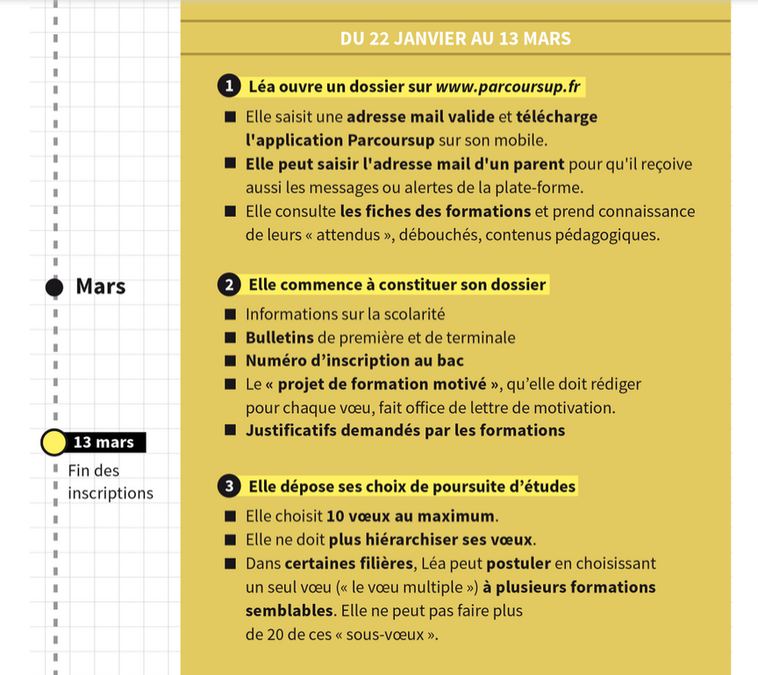
  Les lycéens décrivent en quelques lignes les formations qui ont leurs préférences parmi les formations envisagées : ces précisions ne sont pas transmises aux établissements mais sont des informations importantes pour aider le candidat à trouver une formation si aucun de ses vœux n’a reçu une réponse positive
+ 10 vœux en apprentissage accompagnés de 20
sous-voeux

Slide 6
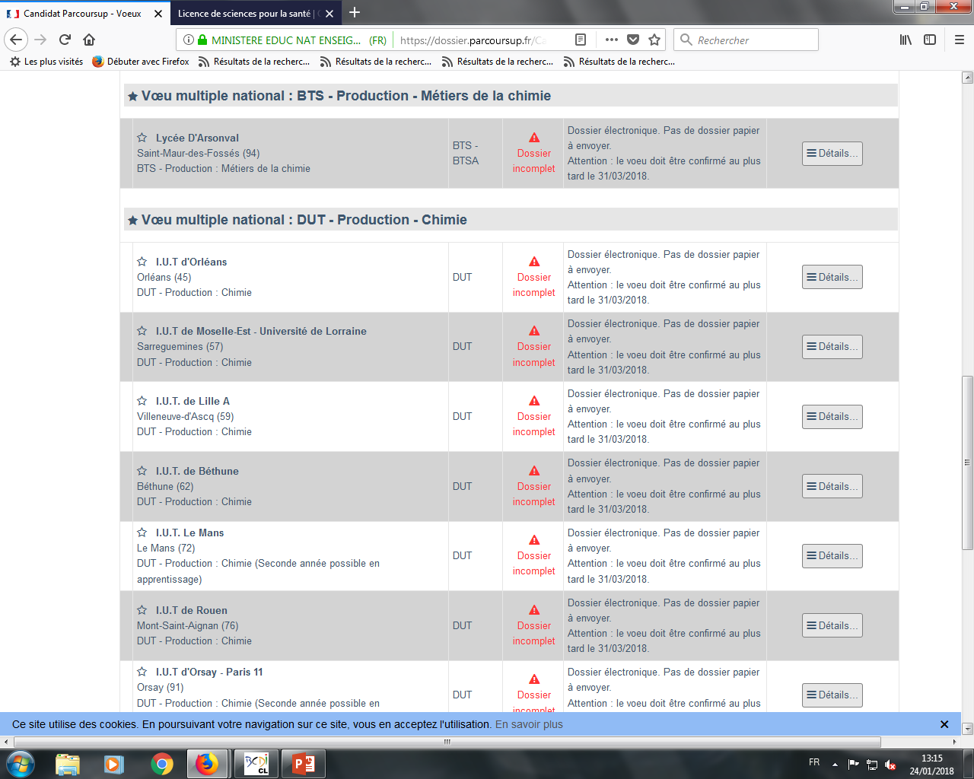
Pour les BTS, DUT et DCG :
  Ils sont regroupés par spécialité à l’échelle nationale (exemple de vœu multiple : BTS Métiers de la chimie)
Saisie des vœux
du 22 janvier
au 13 mars
Filières non sectorisées
1 vœu
  Pour demander une spécialité de BTS ou DUT, le lycéen formule un vœu multiple et peut choisir jusqu’à 10 sous-vœux maximum
  Chaque établissement proposant une même spécialité correspond à un sous-vœu d’un vœu multiple
1 vœu
7 sous-voeux
6

Slide 7
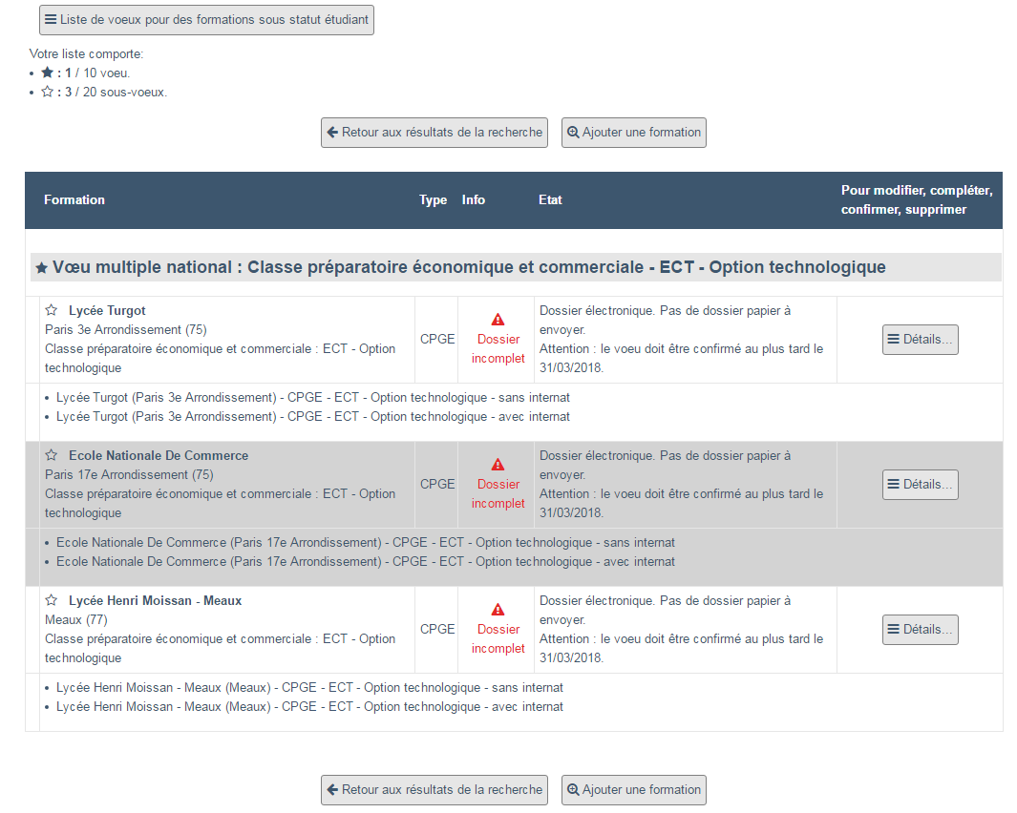
Pour les CPGE :
Saisie des vœux
du 22 janvier
au 13 mars
Exemple : Léa demande la CPGE « MPSI » dans les établissements suivants
Lycée A à Paris sans internat
Lycée B à Paris sans internat
Lycée C à Marseille avec internat et sans internat
→ Dans le décompte total de Léa, ces demandes comptent pour 1 vœu et 3 sous-vœux quelle que soit leur localisation

Slide 8
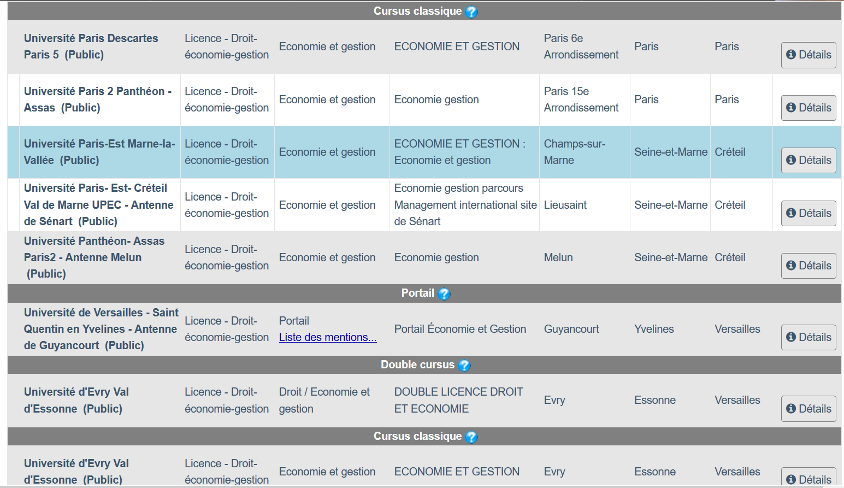
Pour licences et Paces Île-de-France:
Saisie des vœux
du 22 janvier
au 13 mars
  Lorsque le lycéen demande ces types de licence ou Paces, il formule un vœu multiple et peut choisir jusqu’ à 10 sous-vœux maximum , PACES pour l’Ile de France, chaque choix devra être motivé indépendamment des autres.
  Les licences concernées par les vœux multiples seront affichées sur Parcoursup
Filières sectorisées *
* l’adresse fiscale des représentants légaux détermine le secteur

Slide 9
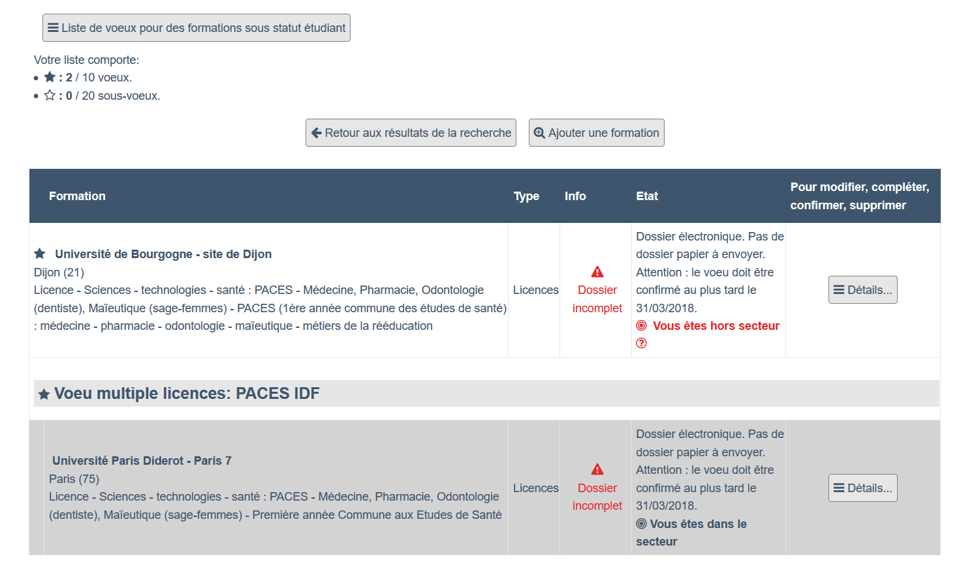
PACES, Ile-de-France
  PACES pour l’Ile de France jusqu’à 7 sous-voeux, chaque choix devra être motivé indépendamment des autres.
9

Slide 10
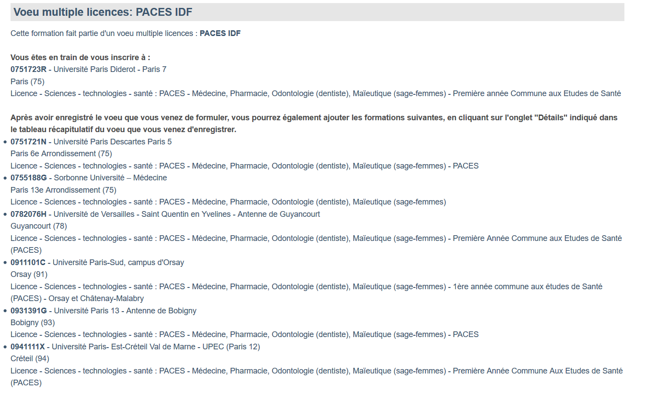
10

Slide 11
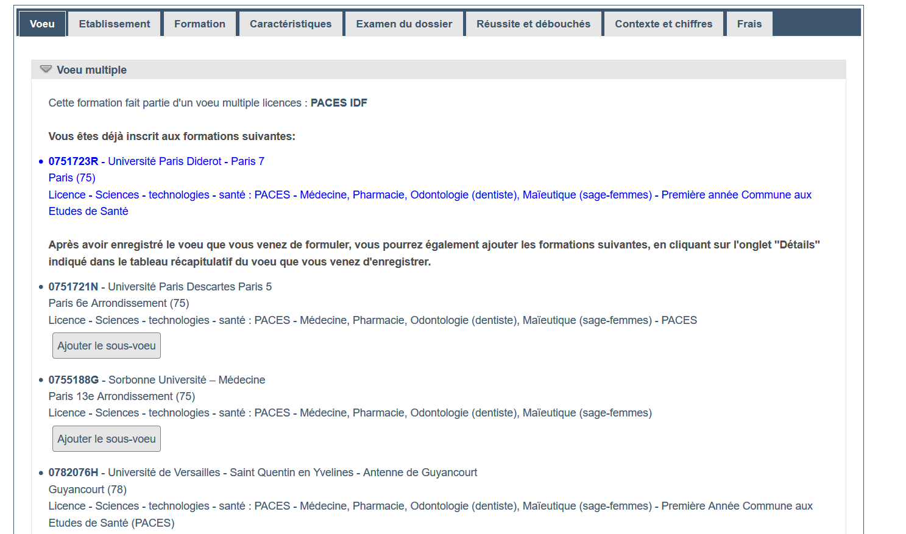
Après les Résultats du Baccalauréat,
Léa (qui a forcément accepté la proposition) sera informée de son UFR d’affectation
.
Cette affectation est gérée par le SADEP au prorata du numerus clausus et selon les critères affichés
.
11

Slide 12
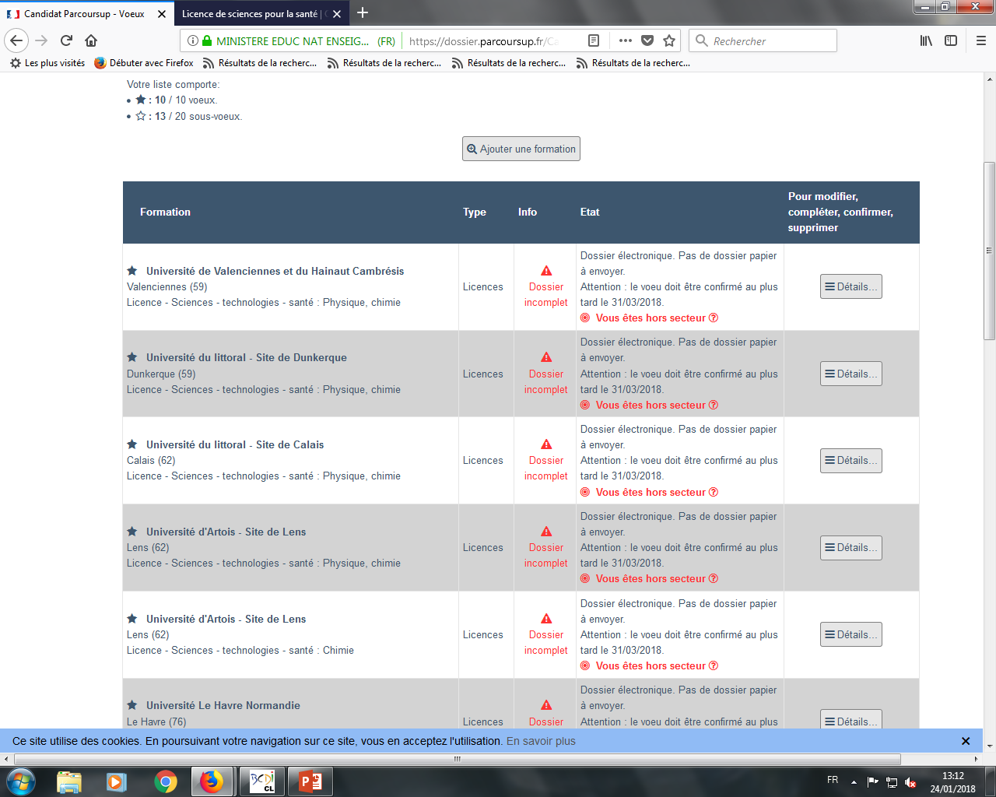
Licence :
Formation hors secteur donc élève non prioritaire
Saisie des vœux
du 22 janvier
au 13 mars
Compteur de vœux
5 vœux
Léa risque de ne pas avoir de proposition !
12

Slide 13
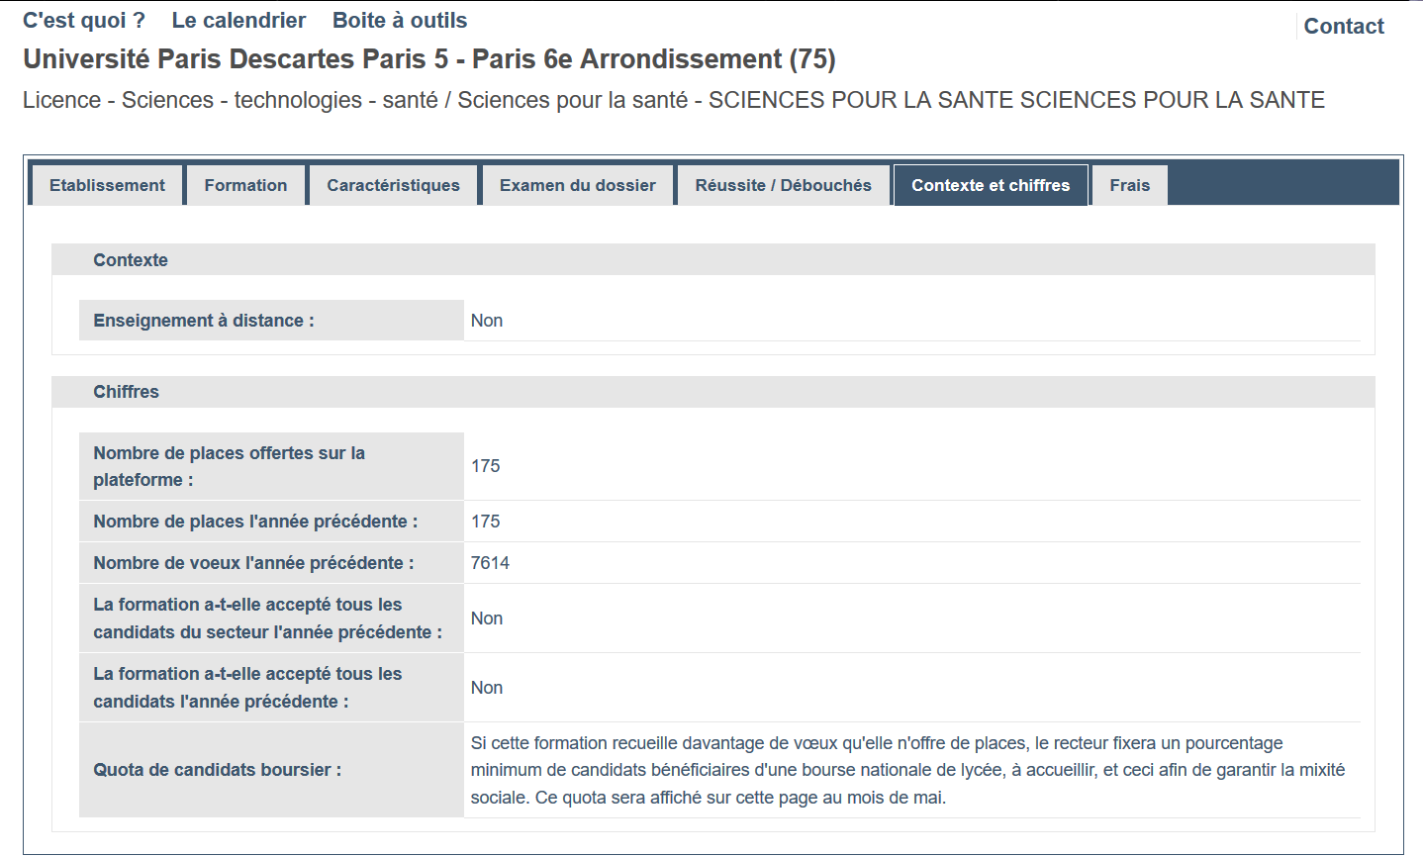
consolider son projet d’orientation sur Parcoursup.fr
A partir du 22 janvier
Attendus, nombre de places, taux de réussite, taux d’insertion professionnelle par formation… des données essentielles
Adéquation et cohérence entre le projet de l’élève et son dossier
à discuter avec les professeurs principaux
à prendre en compte par le lycéen et sa famille avant de faire ses choix
motivation
dossier

Slide 14
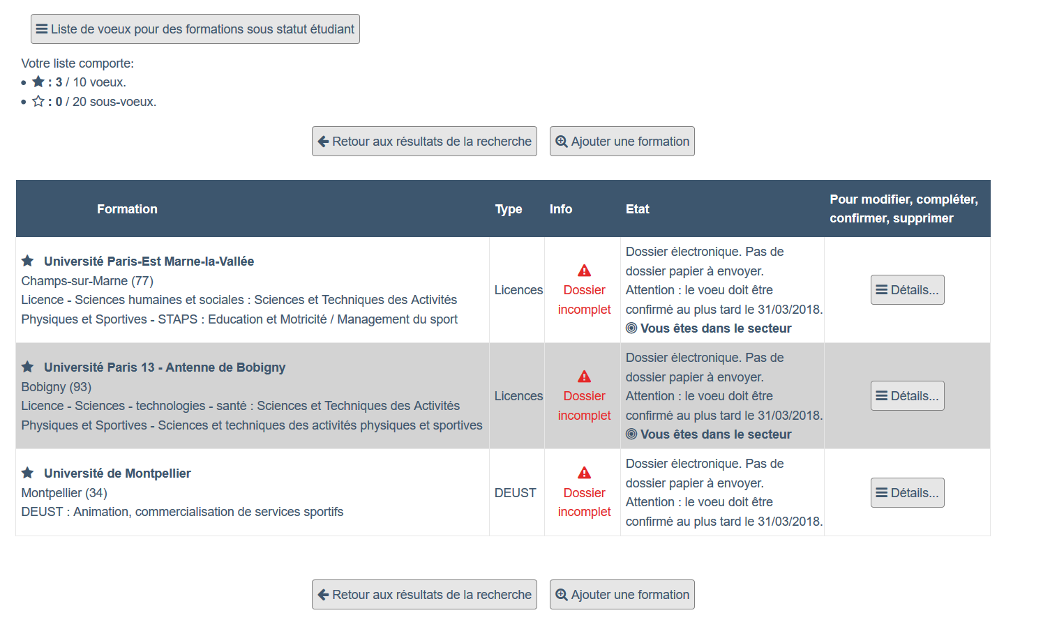
Licences STAPS, droit…. 1 vœu par universités !
Saisie des vœux
du 22 janvier
au 13 mars
Filière alternative en deux ans, certaines ouvrent cette année

Slide 15
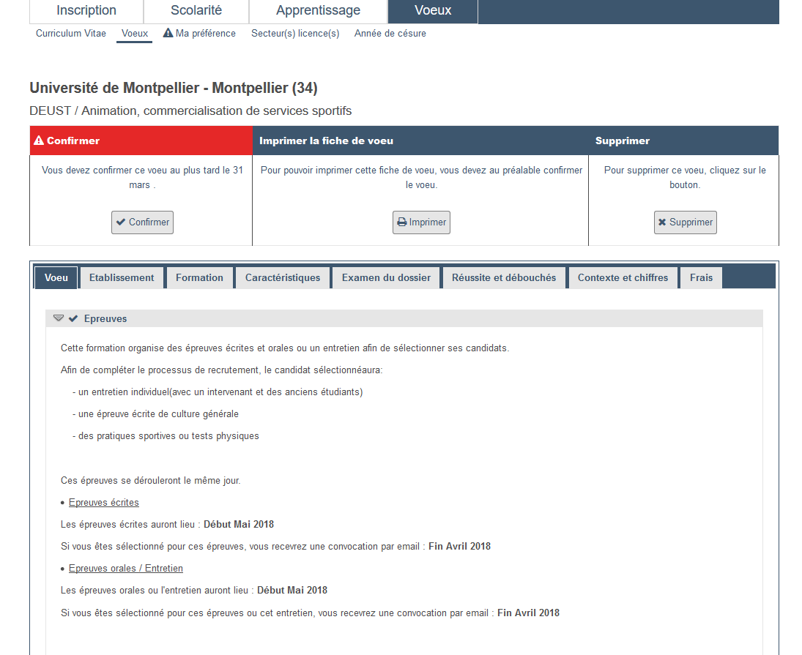
Saisie des vœux
du 22 janvier
au 13 mars
Seule preuve de votre vœu validé
Sans conséquence avant le 13 mars
Bien faire attention aux convocations aux écrits et aux oraux
15

Slide 16
Focus sur les vœux multiples sur parcoursup.fr (4/4)
Saisie des vœux
du 22 janvier
au 13 mars
Cas particuliers des écoles d’ingénieurs et des écoles de commerce :
  Elles peuvent se regrouper par réseaux d’établissements pour recruter leurs futurs étudiants à partir d’un concours commun
  Le lycéen qui demande ce type d’école formule un vœu multiple
  Chaque école du réseau correspond à un sous-vœu
  Le nombre de sous-vœux n’est pas limité
Une demande d’admission dans un réseau d’écoles regroupées compte pour un vœu
  Les sous-vœux portant sur les écoles choisies ne sont pas comptés dans le nombre maximum de sous-vœux autorisé

Slide 17
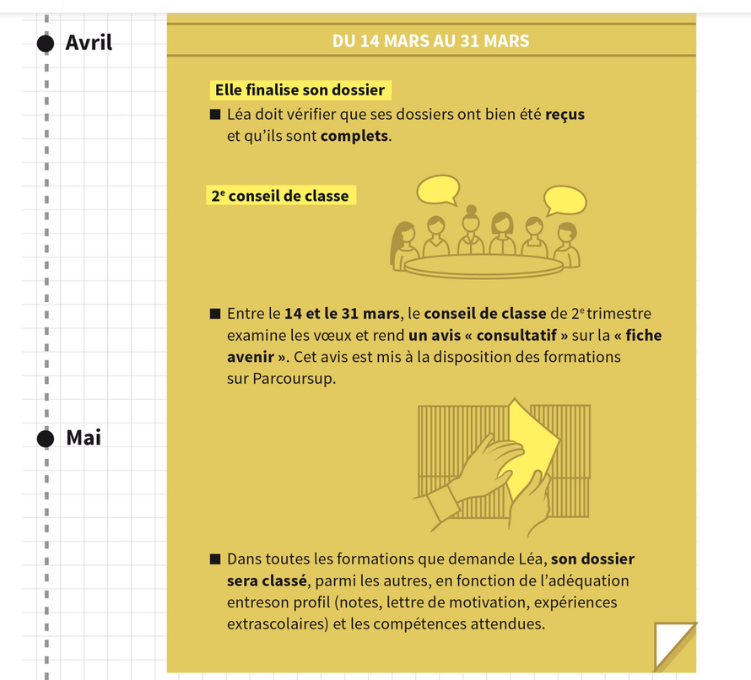

17

Slide 18
L’examen du conseil de classe et la fiche avenir
Fin de saisie des vœux :
13 mars (soir)
Avis équipe pédagogique :
du 14 au 31 mars
Rôle renforcé du conseil de classe de terminale
  2ème conseil de classe (entre le 14 et le 31 mars 2018)
    examine les vœux de chaque élève avec bienveillance et confiance dans le potentiel de chacun
    pour chaque vœu saisi par l’élève sur parcoursup.fr : les professeurs formulent une appréciation et le proviseur donne un avis sur une fiche Avenir transmise par la plateforme à chaque établissement dispensant une formation d’enseignement supérieur choisi par l’élève
    La fiche Avenir associée à chaque vœu est consultable par les élèves et leurs familles sur parcoursup.fr à partir du 22 mai
Elle comprend
les notes de l’élève (moyennes de terminale, appréciation des professeurs par discipline, positionnement dans la classe) Les moyennes sont pondérées.
l’appréciation complémentaire du professeur principal
l’avis du chef d’établissement (cohérence vœu / motivation, capacité à réussir)
Notes:
Préciser qui peut la consulter = est-ce par les jeunes et leurs familles et à quelle date? (pour mémoire dans l’expérimentation BP en STS en 2017, les avis des conseils n’étaient pas disponibles avant mai)

Slide 19
Un modèle d’admission simple, juste et transparent
    La prise en compte du profil et du projet de chaque lycéen
  Pour l’admission dans les formations sélectives (CPGE, BTS, DUT, écoles…)
    pas de changement : admission sur dossier ou par concours des lycéens de toutes les académies
    spécificités pour l’accès des bacheliers professionnels / technologiques en BTS / DUT (cf diapo 35)
  Pour l’admission dans les formations non sélectives (licences) et la PACES (1ère année commune aux études de santé)
    la règle : un lycéen peut accéder à la licence de son choix à l’université
    l’université peut lui proposer un parcours de formation personnalisé (stage de remise à niveau, cursus adapté…) pour consolider son profil et favoriser sa réussite
    si le nombre de vœux reçus est supérieur au nombre de places disponibles (filières les plus demandées) : PACES, Droit, Psychologie, STAPS
        les vœux sont ordonnés après que les dossiers des lycéens ont été étudiés pour vérifier leur adéquation avec la formation demandée
        l’université accepte des candidats provenant de tout le territoire mais un pourcentage maximum de candidats ne provenant pas de son secteur de recrutement pourra être fixé par le recteur pour chaque licence.
Notes:
Il y a aussi les académies avec expérimentations sur l’admission en STS suite à avis du conseil de classe en terminale des bac pro
Les portails ne sont que des parcours de licences particuliers➔ à mettre dans l’offre de formation

Slide 20
Un modèle d’admission simple, juste et transparent
    A noter: spécificités pour la voie professionnelle et technologique
  Lycéens de la voie professionnelle
    un nombre de places en BTS est réservé aux bacheliers professionnels
    23 académies mettent en place l’accès prioritaire des futurs bacheliers professionnels en BTS : ils sont admis sur avis du 2ème conseil de classe de terminale
  Lycéens de la voie technologique
    Un nombre de places en DUT est réservé aux bacheliers technologiques
  Certains lycéens pourront se voir proposer un parcours de formation personnalisé pour favoriser leur réussite
    A noter : dispositif «meilleurs bacheliers»
  Dans chaque lycée, les meilleurs bacheliers de chaque série des voies générale et technologique et de chaque spécialité du bac professionnel pourront bénéficier d’un accès prioritaire à une formation sélective ou non sélective.
Notes:
Attention en Terminale pro, il y a plusieurs spécialités qui sont semestrialisées
Préciser les 23 académies concernées

Slide 21
Un modèle d’admission simple, juste et transparent
    La prise en compte du profil et du projet de chaque lycéen
  Un lycéen peut demander une année de césure directement après le bac : possibilité de suspendre temporairement une formation reporter afin d’acquérir une expérience utile pour sa formation ou favoriser son projet
    La durée d’une césure peut varier d’un semestre universitaire à une année universitaire
    la demande de césure est faite lors de la saisie des vœux sur Parcoursup
    l’information est portée à la connaissance de l’établissement au moment de l’inscription administrative
    la césure n’est pas accordée de droit et un entretien peut être organisé avant décision et signature d’une convention entre le candidat et l’établissement
    le lycéen est bien inscrit dans la formation qui l’a accepté et bénéficie du statut étudiant pendant toute la période de césure
    il a un droit de réintégration ou de réinscription à l’issue de la césure
Notes:
Il n’y a pas de PRIORITES pour les candidats de l’académie mais une limitation pour les candidats qui ne sont pas de l’académie dans les formations de licence

Slide 22
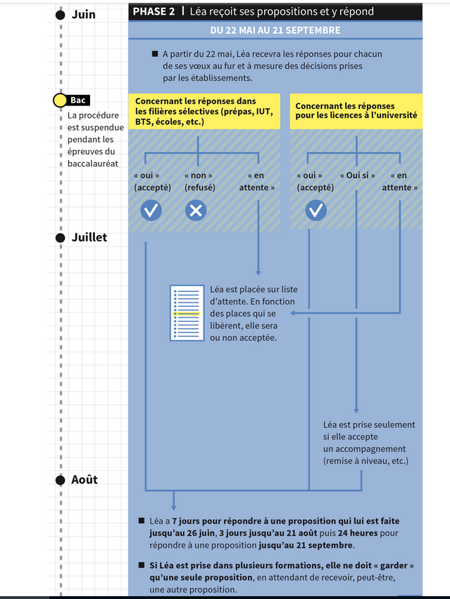
Selon le cas de figure :
  Le lycéen reçoit une seule proposition d’admission (oui ou oui-si):
  il accepte la proposition (ou y renonce)
  s’il le souhaite, ses autres vœux en attente sont maintenus : il l’indique sur Parcoursup
  il consulte les modalités d’inscription administrative de la formation acceptée
  Accompagnement des bacheliers qui n’ont obtenu aucune proposition d’admission
    après les résultats du bac, une commission d’accès à l’enseignement supérieur étudie les souhaits de formation prioritaires et les dossiers des bacheliers et fait des propositions de formation au plus près de leurs choix initiaux

Slide 23
L’Exemple de LéA élève de terminale
Léa a fait 8 vœux, tous confirmés. Le 22 mai, elle prend connaissance des décisions des établissements
Vœux de Léa
22 mai : réponses des établissements
22 mai : réponses de léa
La procédure continue
CPGE « A »
OUI (proposition d’admission)
Renonce
Elle accepte la proposition d’admission en DUT « F »
Elle maintient deux vœux en attente :
BTS « B » et DUT « G »
Elle choisit donc de renoncer aux trois autres propositions d’admission :
CPGE « A », Licence « C » et licence « E »
Elle choisit de renoncer à un vœu en attente :
CPGE « H »
Réponse avant le 29 mai
BTS « B »
En attente d’une place
Maintient
Licence « C »
OUI – SI (proposition d’admission)
Renonce
Réponse avant le 29 mai
CPGE « D »
NON
Licence « E »
OUI – SI (proposition d’admission)
Renonce
Réponse avant le 29 mai
DUT « F »
OUI (proposition d’admission)
Accepte
Réponse avant le 29 mai
DUT « G »
En attente d’une place
Maintient
Léa aura connaissance de son rang
CPGE « H »
En attente d’une place
Renonce

Slide 24
L’Exemple de léa élève de terminale
Le 28 mai, Léa reçoit une nouvelle proposition d’admission pour
le DUT « G », vœu maintenu en attente :
Etat des vœux de léa au 27 mai
Léa reçoit une nouvelle réponse le 28 mai
28 mai : réponses de Léa
BTS « B »
En attente d’une place
Renonce
Léa s’inscrit en DUT « G »
DUT « F »
OUI (proposition d’admission)
Renonce
DUT « G »
En attente d’une place
OUI (proposition d’admission)
Accepte
Réponse avant le 4 juin
Léa accepte la proposition d’admission au DUT « G ».
Elle renonce donc au DUT « F » qu’elle avait précédemment accepté et renonce aussi à son vœu de BTS « B » en attente car il l’intéresse moins que le DUT « G » qu’elle vient d’accepter.
Il ne lui reste plus qu’à s’inscrire administrativement au DUT « G » une fois les résultats du bac connus.

Slide 25
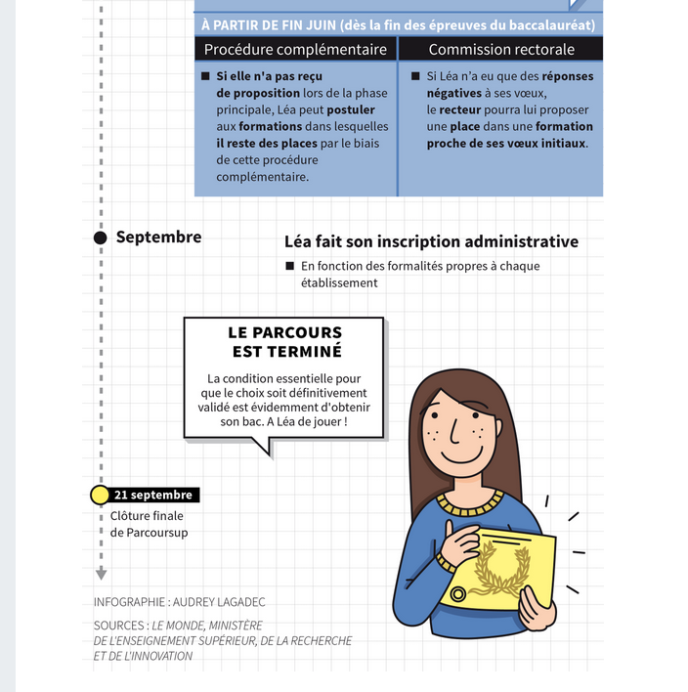
  si le futur étudiant s’inscrit dans un établissement proposant des formations en dehors de Parcoursup, il doit démissionner de la procédure Parcoursup
25

Slide 26
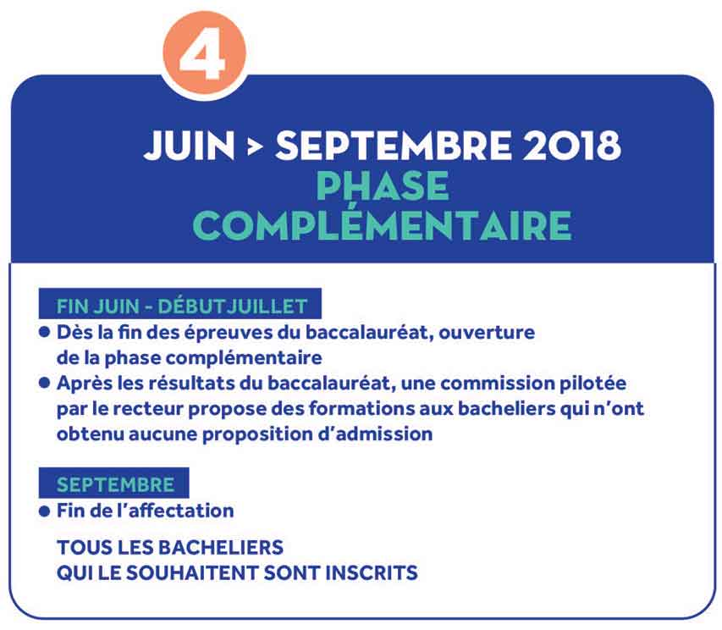
Etape 4 : l’essentiel sur la phase complémentaire

Slide 27

Plusieurs métiers pour un parcours
BTS Aménagements Paysagers
Concepteur de paysage
Technicien/ne paysagiste
Conducteur de travaux
Dessinateur, projeteur d'aménagements paysagers
Responsable gestion des espaces verts
27

Slide 28

Plusieurs parcours pour un métier
Master Droit de l’entreprise,
Droit social
Master de Psychologie Sociale et
du Travail
RESPONSABLE DES
RESSOURCES HUMAINES
DUT GEA option RH
+ Licence Pro RH
+ Expérience Professionnelle
École d’Ingénieur + complément
en gestion d’entreprise
Ecole Supérieure de Commerce
Master Gestion des Ressources
Humaines

Slide 29



Merci de votre attention
Nous restons à votre disposition pour des questions
Mail cdi.lycee@fenelon.fr

